Slide 1
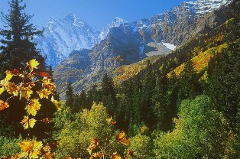
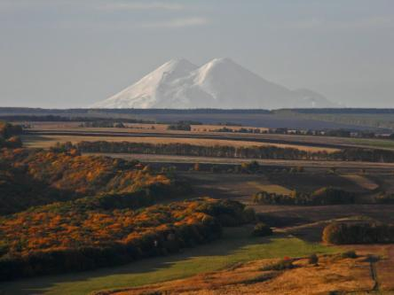
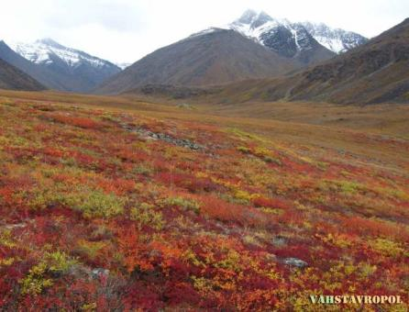
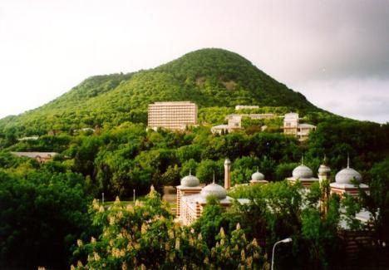

Slide 2
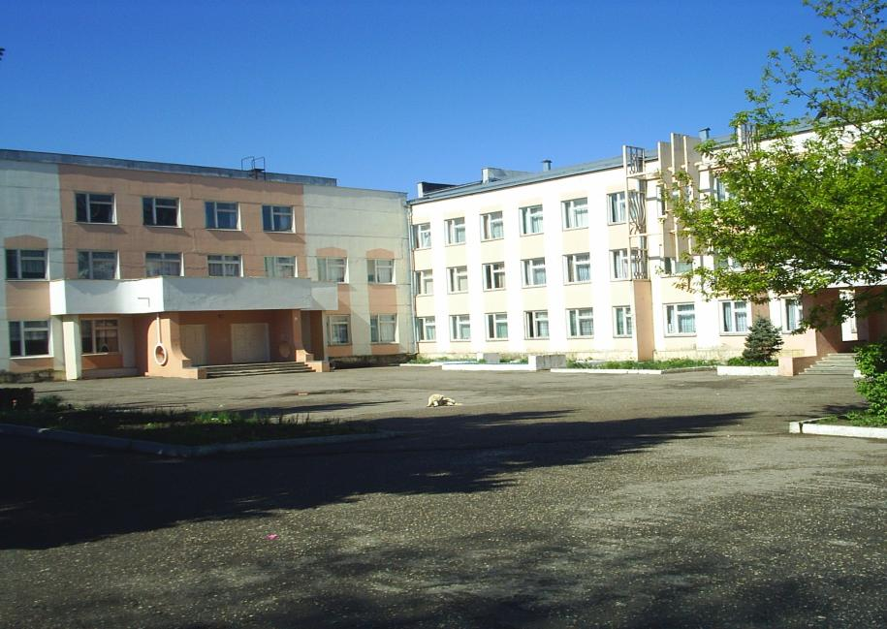
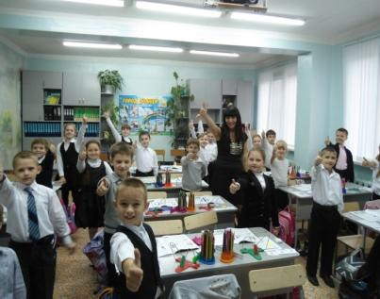
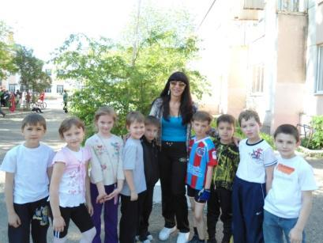
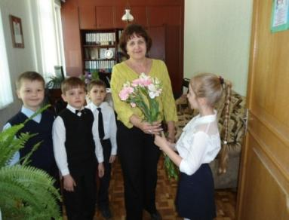
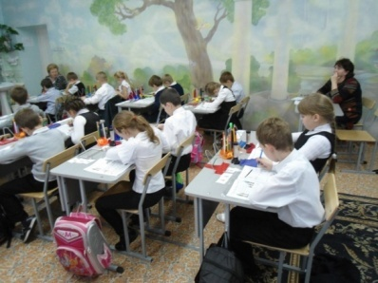
СТРАНА ЗНАНИЙ

Slide 3
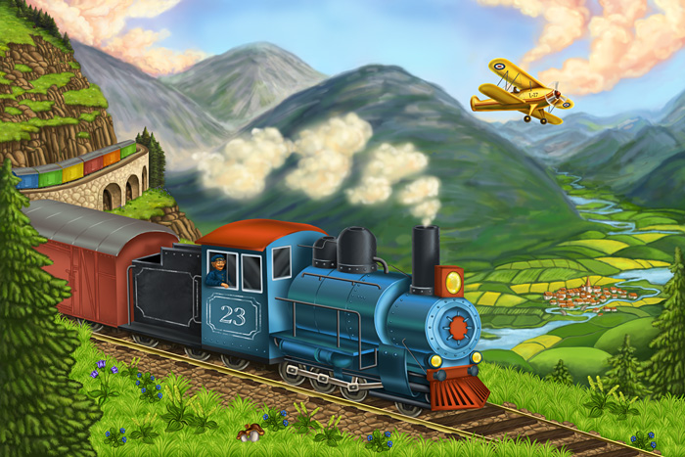
МАТЕМАТИКА
СТРАНА ЗНАНИЙ

Slide 4
Внимательно слушайте – и всё услышите!
Внимательно смотрите – и всё увидите!
Думайте – и всё обязательно поймёте!
Удачи!

Slide 5
1 дм = см
10
1 м = см
100
1 км = м
1000
1 ч = мин
60
1 мин = с
60

Slide 6
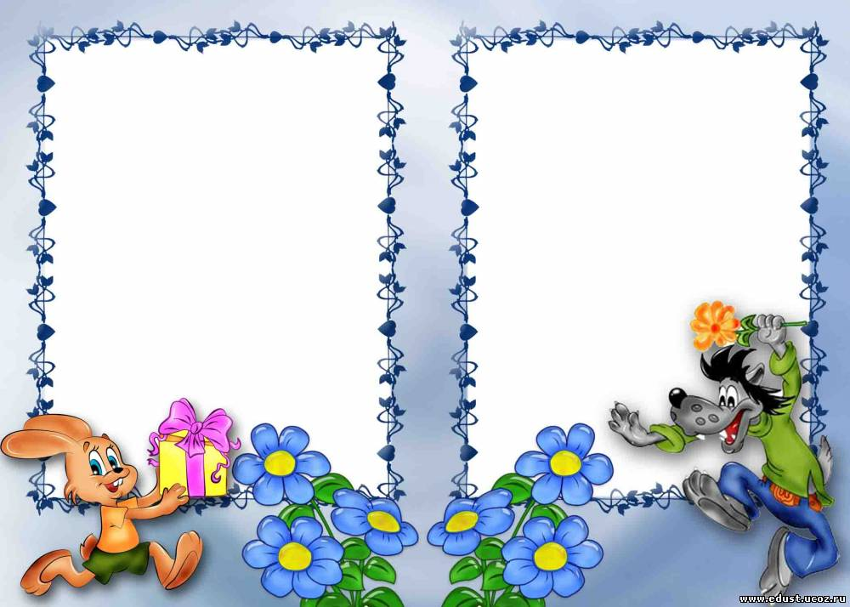
а
Дедушка поймал 3 щуки, 8 окуней, а карасей столько, сколько щук и окуней вместе. Сколько всего рыб поймал дедушка?
в
а = 5 см
в = 2 см
Р = ?
S = ?
Ответ: дедушка поймал 22 рыбы.
Р = 14 см
S = 10 см²

Slide 7
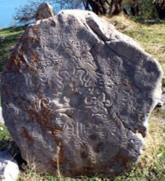
80
30
60
640:8
240:8
480:8
К
О
Д
40
70
50
20
320:8
560:8
160:8
400:8
Р
О
Я
П
350:5

Slide 8
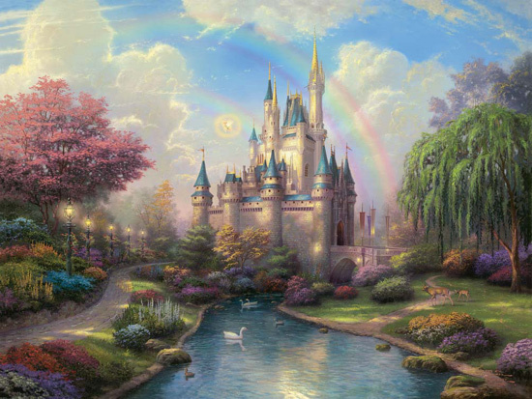
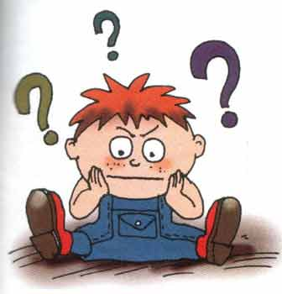
ГОРОД ПОРЯДКА
48:6-(12-6)+3
Тема урока:
Порядок действий в выражениях
со скобками

Slide 9
+ - * : ( )
24-3+2 | 24:3*2 | 24-(3+2)

Slide 10
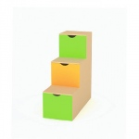
лестница порядка
+ -
* :
( )

Slide 11
Первое действие
выполняется в скобках.
24-3+2 | 24:3*2 | 24-(3+2)

Slide 12
Выполняй умножение или деление
по порядку
24-3+2 | 24:3*2 | 24-(3+2)

Slide 13
Сложение и вычитание
выполняй по порядку
24-3+2 | 24:3*2 | 24-(3+2)

Slide 14
Найдите правильный вариант решения.
74-(8+12)=54
74-(8+12)=78
верно
неверно

Slide 15
Закрепление.
2
1
6 (33-25) =
48
произведение
2
1
54:(6+3) =
6
частное

Slide 16
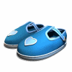
Физминутка для ног

Slide 17
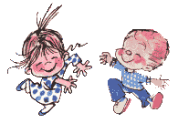
Берегите свое здоровье!
Берегите свое здоровье!

Slide 18
Работа с учебником.
Учебник математики с.116, №8.
Определите порядок выполнения действий.
2. Найдите значения выражений.

Slide 19
Взаимопроверка.
18+36:9=22
(18+36):9=6
250-(36+48)=166
9*2:6=3

Slide 20
Задача.
На 5 тарелках лежали по 2 красных яблока и 4 желтых.
Сколько всего яблок на тарелках?
(2 + 4)
5
30 (ябл.)
=

Slide 21
Задача.
Учебник математики с.117 №9.
1в. №1
2в. №2.
1в. 250- (86+75)=
89(г.)
2в. 2*5- 4 =
6(кг)

Slide 22
Проверочная работа.
1в. 5*9-6+14:2= 2в. 18+36:9-17=
8*5+7*3= 100+ (80-70)*6=
48:6-(12-6)+3=
5

Slide 23
«Я понял всё, но у меня остались вопросы.» | ?
«Я всё понял, могу работать, пользуясь правилом.» | .
« Я понял всё, могу работать сам и объяснить другому.» | !

Slide 24
Успех каждого – это шаг к успеху всего класса.

Slide 25
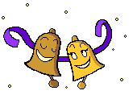
Молодцы!
Спасибо за урок!

